Slide 1
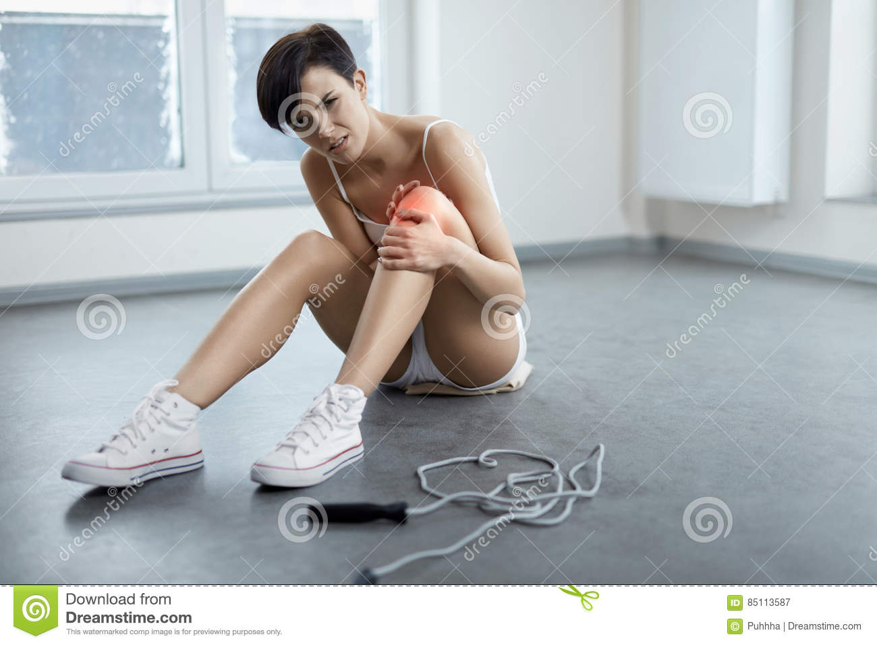
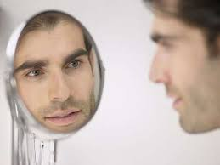
пораниться
представиться
посмотреться

Slide 2
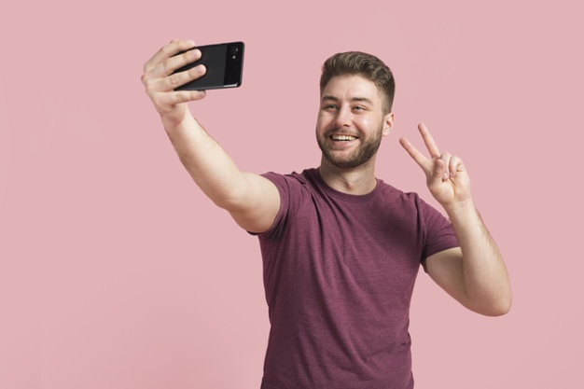
selfie

Slide 3
Reflexive Pronouns

Slide 4
Personal Pronouns кто?
Reflexive Pronouns кого? Кому? Кем? О Ком?
I - я
He - он (человек)
She – она (человек)
It – он/она/оно (не человек)
We - мы
You – ты, вы
They - они
Myself
Himself
Herself себя, себе, сам
Itself
Ourselves
Yourself/yourselves
Themselves
A knife – 2 knives

Slide 5
Возвратное местоимение используется
Когда действие направлено на само подлежащее.
She hurt herself when she fell down. – Она поранилась, когда упала.

Slide 6
Возвратное местоимение используется
С предлогом by, чтобы подчеркнуть, что действие совершено без посторонней помощи.
He lives in that big house by himself. – Он живет в том большом доме один/сам.

Slide 7
Возвратное местоимение используется
Со следующими выражениями:
Enjoy oneself – веселиться, получать удовольствие
Behave oneself – вести себя прилично
By oneself – один, самостоятельно
Make oneself at home – чувствовать себя как дома
Help oneself - угощаться

Slide 8
Возвратное местоимение используется
Чтобы подчеркнуть подлежащее или дополнение.
I wrote this poem myself. - Я написал это стихотворение сам (именно я, а не кто-то другой.)

Slide 9
Однако Возвратное местоимение не используется с
Concentrate - сосредоточиться
Feel – чувствовать себя
Get up - подниматься
Meet - встречаться
Relax - расслабляться
Remember - запоминаться
Sit down - присаживаться
Wake up - просыпаться
Wonder - удивляться
etc.
He feels unwell. – Он нехорошо себя чувствует.

Slide 10
только если действие вызывает затруднения у исполнителя Возвратное местоимение используется с
She washed and had breakfast. – Она умылась и позавтракала.
Wash - мыться
Dress - одеваться
Shave - бриться
Change - меняться
Mary’s baby girl managed to dress herself. – Маленькая дочурка Мери сумела одеться сама.

Slide 11
Thanks for your attention!

